Slide 1
Chap15. 사용자, 권한, 롤 관리

Slide 2
15-1 사용자 관리
사용자란?
데이터베이스에 접속하여 데이터를 사용/관리하는 계정
업무의 분할과 효율, 보안을 고려하여 생성
데이터베이스 스키마란?
데이터를 저장 및 관리하기 위해 정의한 데이터베이스 구조의 범위를 분류
ex) SCOTT – 사용자,
데이터베이스에서 SCOTT 계정으로 만든 모든 객체 –
SCOTT의 스키마(SCOTT이 생성한 테이블·뷰·제약 조
건·인덱스·시퀀스·동의어 등)

Slide 3
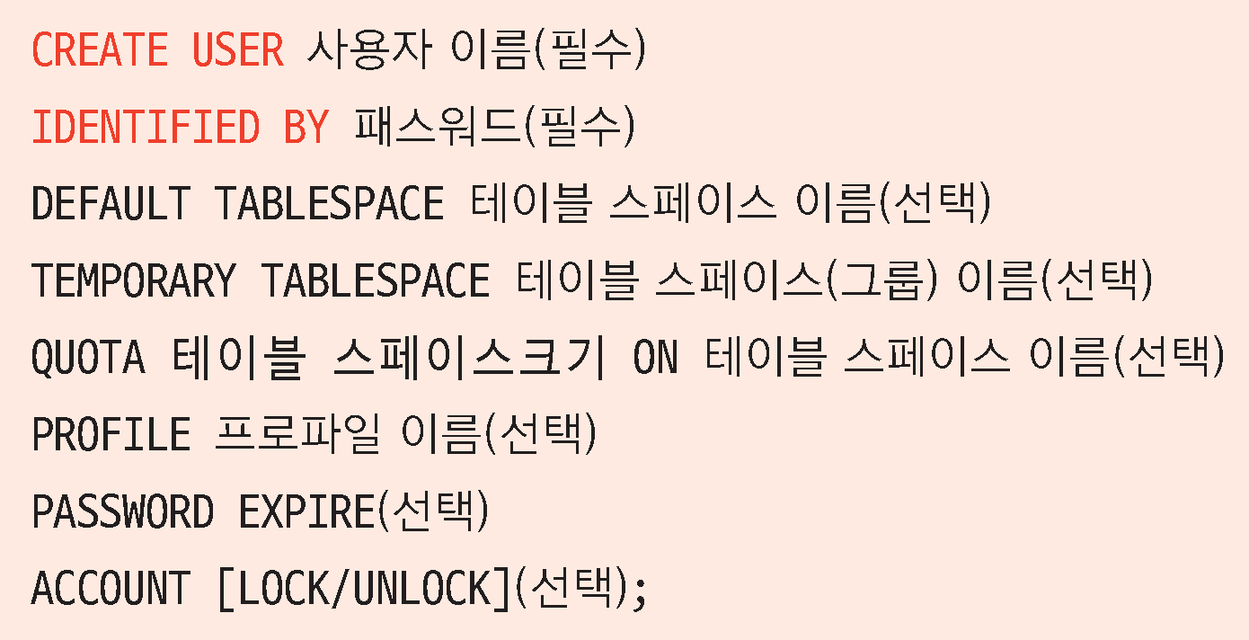
15-1 사용자 관리
사용자 생성
- 실습 15-1, 15-2, 15-3(p397 ~ p399)

Slide 4
15-1 사용자 관리
사용자 정보 조회
…_USERS(p399)
오라클 사용자의 변경과 삭제
변경 : ALTER USER
- 실습 15-4(p400)
삭제 : DROP USER
- 실습 15-5(p400)
CASCADE
- 실습 15-6(p401)

Slide 5
15-2 권한 관리
권한
접속 사용자에 따라 접근할 수 있는 데이터 영역을 지정
시스템 권한, 객체 권한
시스템 권한
사용자 생성, 정보 수정, 삭제, 데이터베이스 접근
여러 자원과 객체 생성 및 관리 등의 권한을 포함

Slide 6
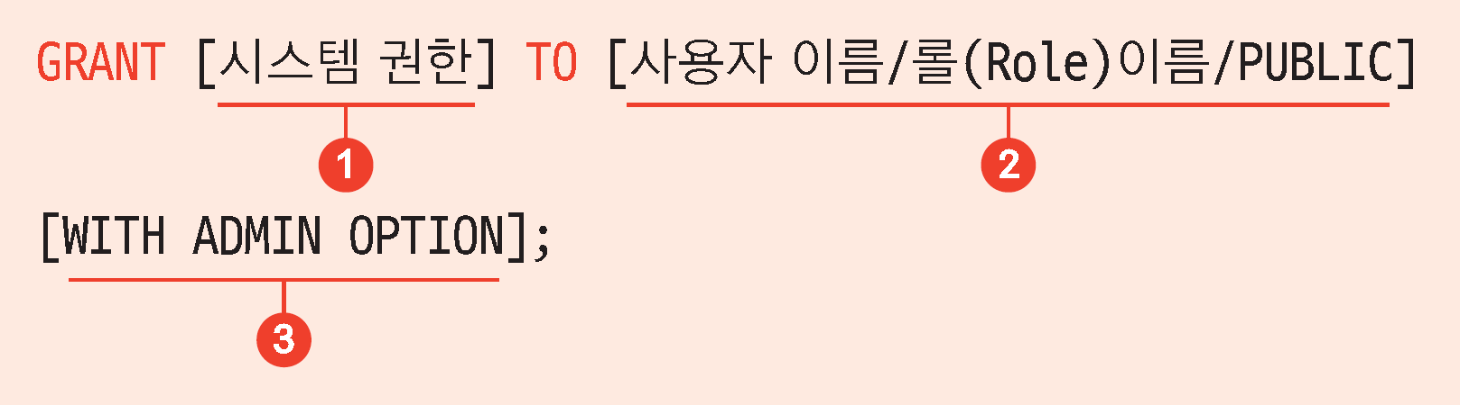
15-2 권한 관리
시스템 권한 부여
- 실습 15-7, 15-8(p405)
시스템 권한 취소

Slide 7
15-2 권한 관리
객체 권한이란?
특정 사용자가 생성한 객체(테이블·인덱스·뷰·시퀀스 등)와 관련된 권한
SCOTT이 아닌 사용자가 SCOTT 테이블에 INSERT 등의 작업이 가능하도록 허용

Slide 8
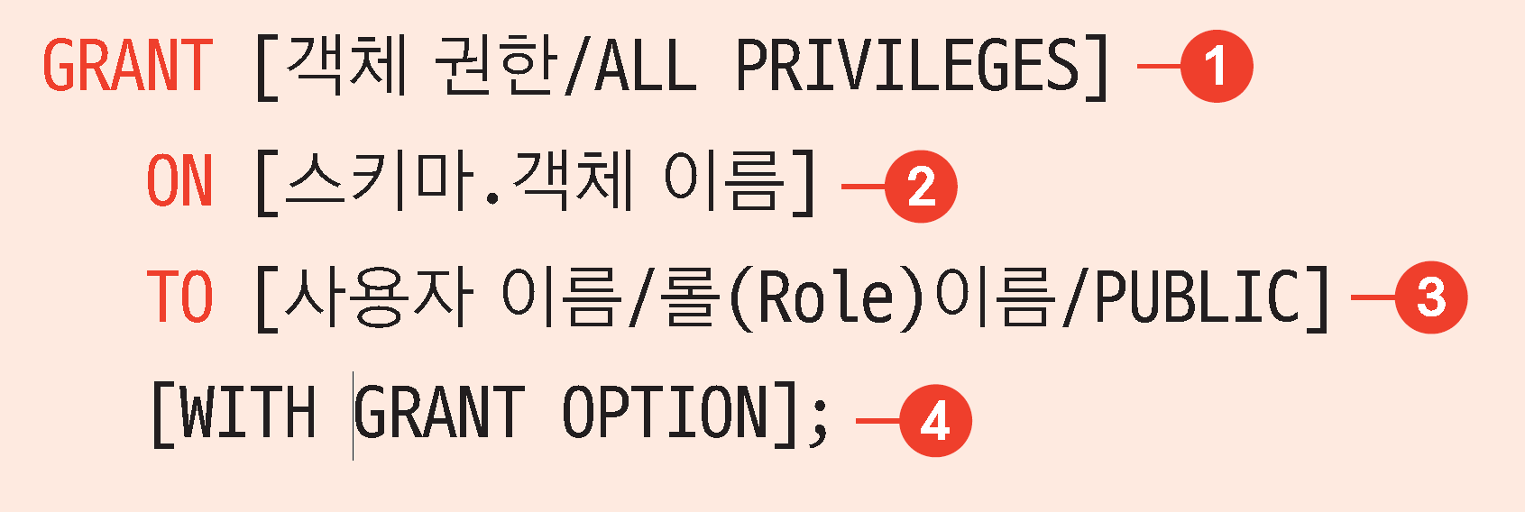
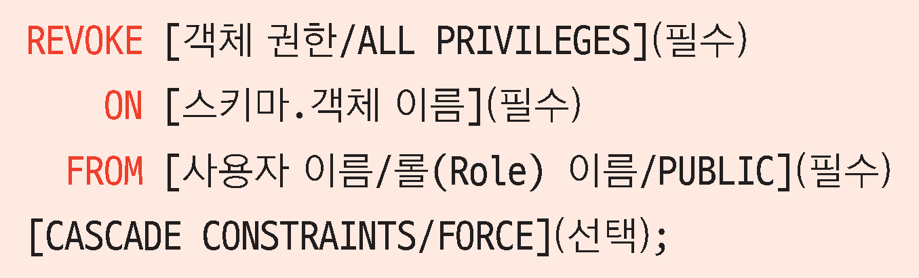
15-2 권한 관리
객체 권한 부여
- 실습 15-9, 15-10, 15-11(p409 ~ p410)
객체 권한 취소
- 실습 15-12, 15-13(p411)

Slide 9
15-3 롤 관리
롤이란?
여러 종류의 권한을 묶어 놓은 그룹
사전 정의된 롤
CONNECT
RESOURCE
DBA

Slide 10
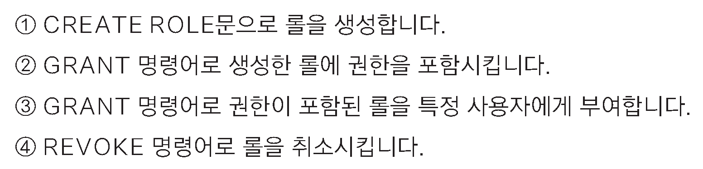
15-3 롤 관리
사용자 정의 롤
필요에 의해 직접 권한을 포함시켜 생성한 롤
- 실습 15-14, 15-15, 15-16(p414 ~ p415)

